Slide 1
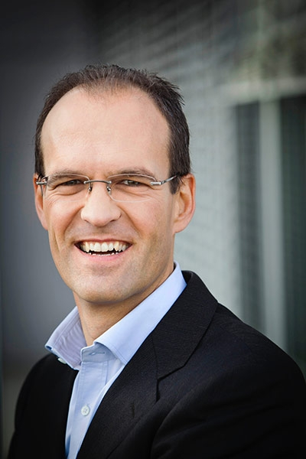
Quem? Nome, foto e uma frase que especifique o problema
Palavras/frases que definem a persona
Atarefado
Visionário
Pouco tempo disponível
Estrategista
Gestor de TI
Reginaldo
“Nosso tempo é muito preciso.”
Dores e Necessidades
Sofre com um sistema instável
Precisa de um sistema com maior uptime possível
Necessita de soluções rápidas e eficientes
Qualquer falha resulta em grandes perdas
Necessita de uma visão analítica que o ajude na tomada de decisões

Slide 2
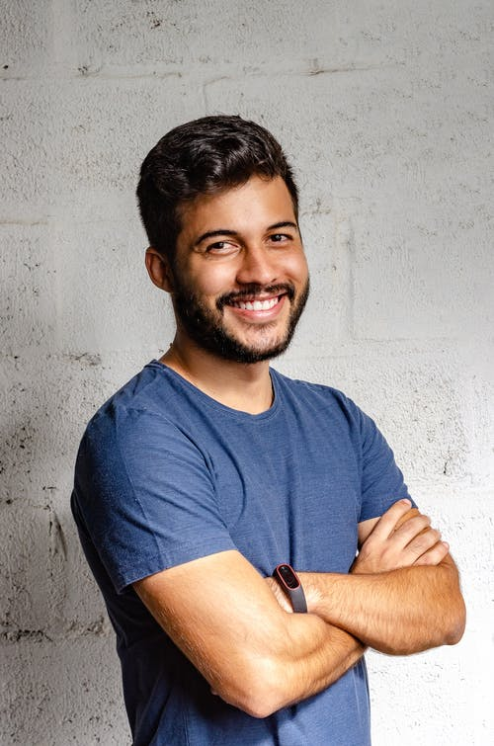
Quem? Nome, foto e uma frase que especifique o problema
Palavras/frases que definem a persona
Ansioso
Responsável
Detalhista
Conectado (early-adopter)
Autodidata
Suporte Técnico
Gabriel
“Estar sempre à disposição é um desafio.”
Dores e Necessidades
Sofre com manutenções recorrentes e inesperadas
Não possui um sistema de monitoramento adequado
Faz parte de uma equipe pequena.

